Slide 1
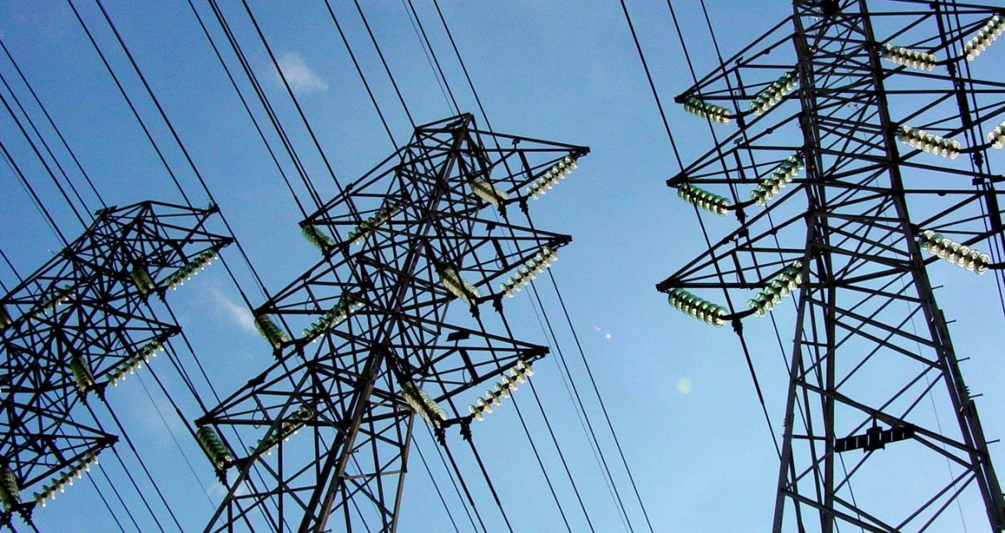
Projektityö
Sähköenergian tuottaminen

Slide 2
Tutkitaan voimalaitoksen toimintaa
Valitse voimalaitos, jota haluat tutkia oppikirjan ja internetin avulla.
Mikä voimalaitoksen tarkoitus on? Mainitse ainakin kolme eri näkökohtaa.
Kuvaa voimalaitoksen rakenne lyhyesti. Nimeä voimalaitoksen osat ja selitä niiden käyttötarkoitukset. Voit etsiä myös kaaviokuvan voimalaitoksesta.
Miten voimalaitos toimii? Millaisia energianmuutoksia prosessissa tapahtuu? Kuinka tehokas voimalaitos on?
Mitä hyötyjä ja haittoja voimalaitoksesta aiheutuu. Mainitse ainakin kolme eri näkökohtaa.
Kuinka yleinen energiantuotantotapa on Suomessa? Pohdi energiantuotantotavan kestävyyttä tulevaisuutta ajatellen.

Slide 3
Aiheet
Öljy energianlähteenä
Turve energianlähteenä
Maakaasu energianlähteenä
Kivihiili energianlähteenä
Bioenergia
Aurinkoenergia
Ydinenergia
Vesivoima
Tuulivoima

Slide 4
Projektityön arviointi
Ryhmätyöskentely: kaikkien ryhmän jäsenten osallistuminen työskentelyyn
Työn sisältö: kattavat vastaukset annettuihin kysymyksiin, perustelut, luotettavat lähteet lähdeluettelossa (ei wikipedia!), pohdintaa
Työn ulkoasun siisteys: kuvat, videot…
Koontitaulukko sähköenergian tuotantotavoista

Slide 5
Projektityön arviointi
Kiitettävä: Työstä löytyy kaikki pyydetyt asiat laajasti ja perusteltuna. Työstä löytyy myös pohdintaa. Työn ulkoasu on siisti ja jokaisen ryhmän jäsenen panos on nähtävillä työssä. Koontimoniste on täytetty kiitettävällä tasolla.
Hyvä: Työssä on joitakin puutteita pyydettyjen asioiden osalta ja tietoa on esitetty suppeammin eikä sitä ole perusteltu. Työn ulkoasu on siisti ja jokainen ryhmäläinen on osallistunut työhön. Koontimoniste on täytetty hyvin.
Tyydyttävä: Työssä on useita puutteita pyydettyjen asioiden osalta ja perustelut puutuvat. Työn ulkoasu on epäsiisti. Koontimonisteessa on puutteita.
Heikko: Työ on keskeneräinen ja siitä puuttuu paljon pyydetyistä asioista. Koontimoniste on tehty heikosti.

